Slide 1

搭建Java环境
本讲大纲：
1、JDK下载
2、 Windows系统的JDK环境
支持网站：www.mrbccd.com

Slide 2
JDK下载
Java的JDK又称Java SE（以前称J2SE），是Sun公司的产本，由于Sun公司已经被Oracle收购，因此JDK可以在Oracle公司的官方网站（http://www.oracle.com/index.html）下载。

Slide 3
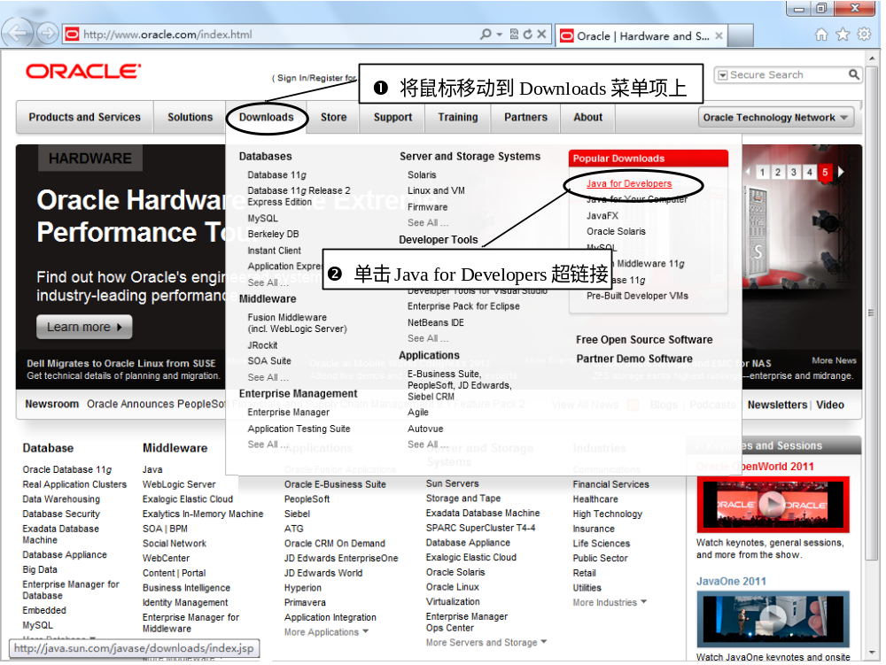
JDK下载
打开IE浏览器，输入网址“http://www.oracle.com/index.html”，浏览Oracle官方主页。将标移动到工具栏上的Downloads菜单项上，将显示下载列表下拉菜单，单击Java for Developers超链接，如下图所示。

Slide 4
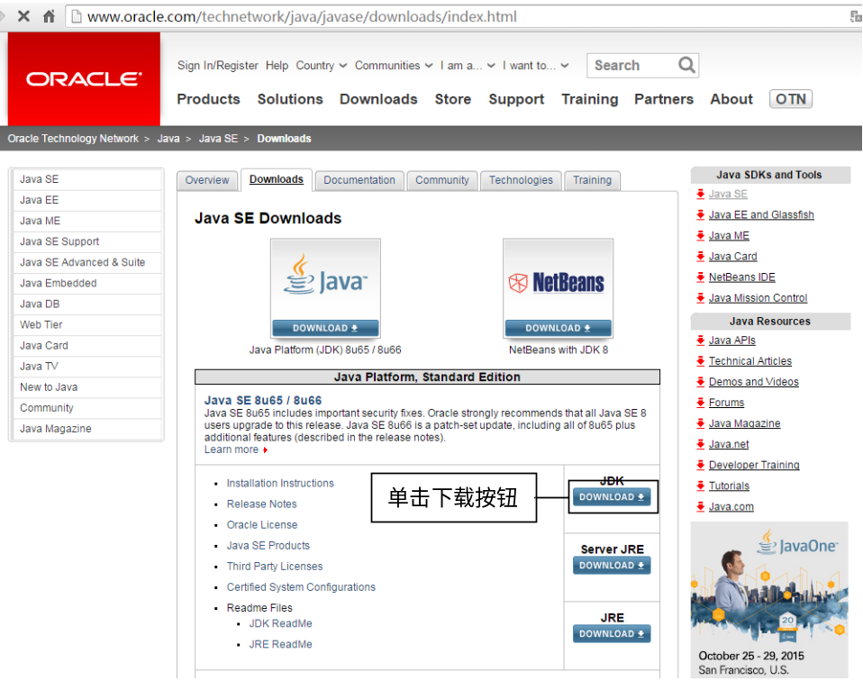
JDK下载
将跳转到Java SE的下载页面，在该页面中提供了下载最新版本JDK的超链接，即如下图所示的Download按钮。

Slide 5
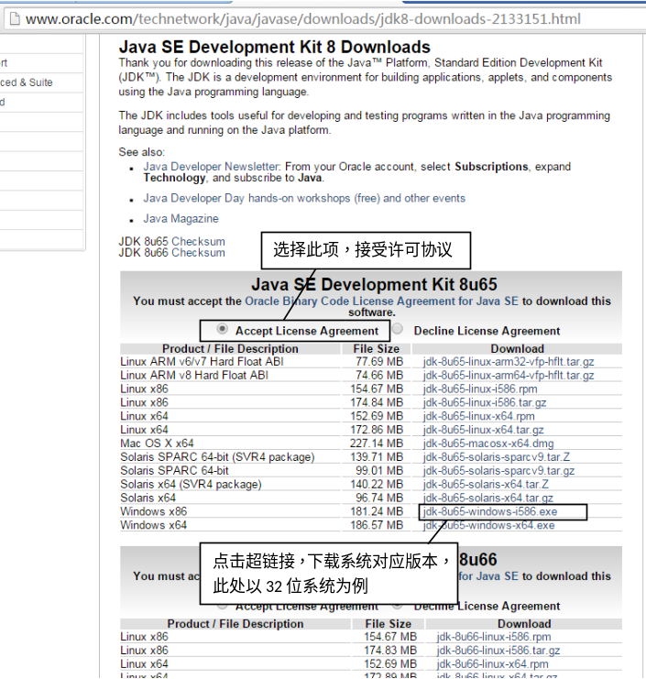
JDK下载
在进入的新页面中，需要先选中同意协议的单选按钮，这时将显示如下图所示的页面，否则单击要下载的超链接将不能下载。

Slide 6
Windows系统的JDK环境
JDK安装
Windows 7系统中配置环境变量
  在Windows XP和Winows 2003系统中配置环境变量

Slide 7
Thank you
还有什么疑问可以到www.mrbccd.com提出
也可以发送邮件到 mingrisoft@mingrisoft.com

